Slide 1

Chµo mõng c¸c thÇy c« gi¸o ®Õn dù giê

Slide 2
Để chuẩn bị trò chơi trong chuyến dã ngoại, cô Ánh đi siêu thị mua bóng bàn và cốc. Tuy nhiên, tại siêu thị, bóng bàn chỉ bán theo hộp gồm 6 quả, cốc chỉ bán theo bộ gồm 8 chiếc.

Slide 3
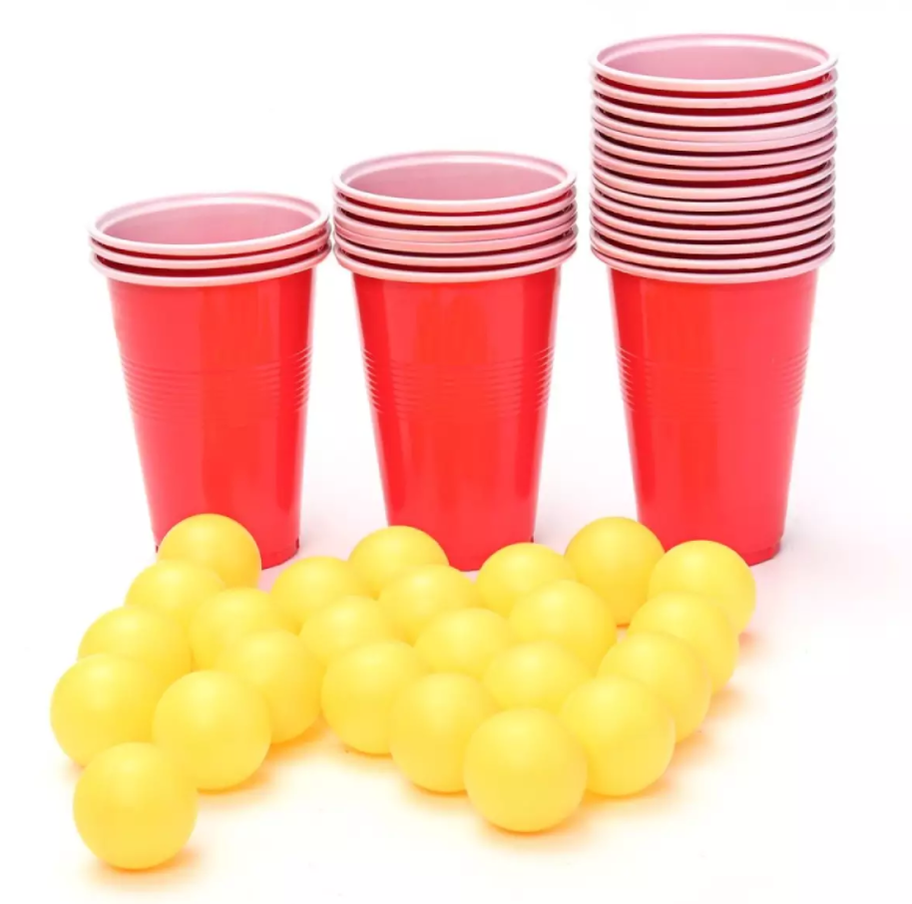
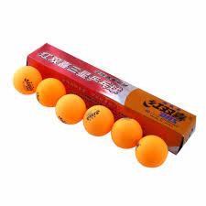
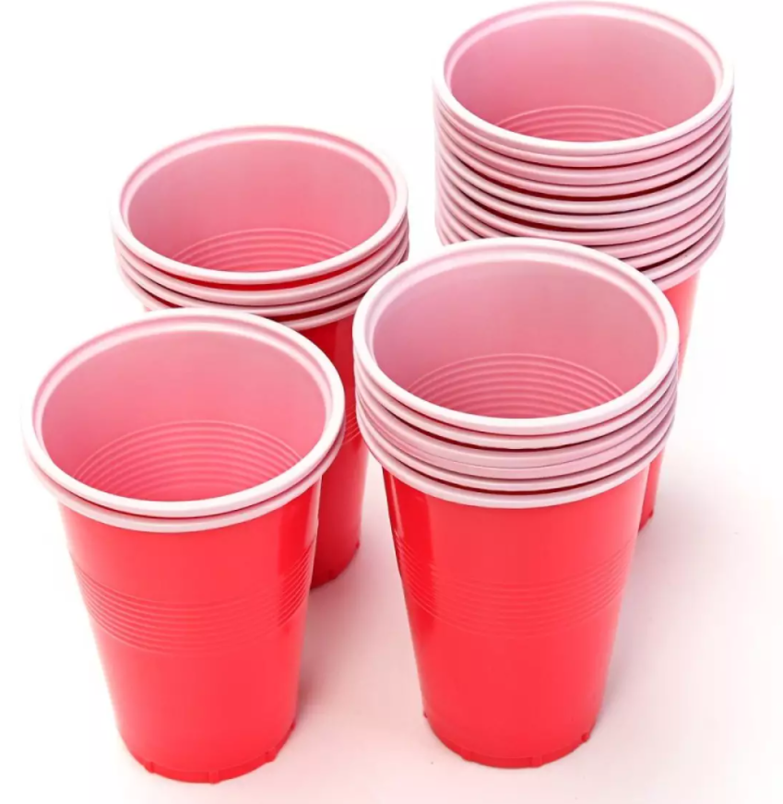

1 hộp có 6 quả bóng
1 hộp có 8 cái cốc
Cô Ánh phải mua ít nhất bao nhiêu hộp cốc và bao nhiêu hộp bóng bàn để số cốc bằng số bóng bàn?

Slide 4

Để trả lời cho câu hỏi trên Chúng ta cùng tìm hiểu bài học ngày hôm nay: Bội chung và bội chung nhỏ nhất.

Slide 5

BỘI CHUNG NHỎ NHẤT
Bài 13:
GV: NGUYỄN

Slide 6
PHIẾU HỌC TẬP SỐ 1
Nêu một số bội của 2 và của 3 theo thứ tự tăng dần
Một số bội của 2 | 0 | 2 |  |  |  |  |  |  |  |  | 20
Một số bội của 3 | 0 | 3 |  |  |  |  |  |  |  |  | 30

Slide 7
PHIẾU HỌC TẬP SỐ 1
Nêu một số bội của 2 và của 3 theo thứ tự tăng dần
Một số bội của 2 | 0 | 2 | 4 | 6 | 8 | 10 | 12 | 14 | 16 | 18 | 20
Một số bội của 3 | 0 | 3 | 6 | 9 | 12 | 15 | 18 | 21 | 24 | 27 | 30

Slide 8

Số tự nhiên n được gọi là bội chung của hai số a và b nếu n vừa là bội của a vừa là bội của b.
Tập hợp các bội chung của a và b
Kí hiệu: BC(a,b)

Slide 9
Ví dụ 1:
Số 18 có phải là bội chung của 3 và 6 không? Vì sao?
Số 21 có phải là bội chung của 3 và 6 không? Vì sao?

Slide 10
Ví dụ 2:
Nêu các bội chung của 4 và 5 trong bảng sau:
Một số bội của 4 | 4 | 8 | 12 | 16 | 20 | 24 | 28 | 32 | 36 | 40
Một số bội của 5 | 5 | 10 | 15 | 20 | 25 | 30 | 35 | 40 | 45 | 50

Slide 11
Ví dụ 2:
Nêu các bội chung của 4 và 5 trong bảng sau:
Một số bội của 4 | 4 | 8 | 12 | 16 | 20 | 24 | 28 | 32 | 36 | 40
Một số bội của 5 | 5 | 10 | 15 | 20 | 25 | 30 | 35 | 40 | 45 | 50

Slide 12
Ví dụ 1:
Số 18 có phải là bội chung của 3 và 6 không? Vì sao?
Số 21 có phải là bội chung của 3 và 6 không? Vì sao?
Ví dụ 2:
Nêu các bội chung của 4 và 5 trong bảng sau:
Một số bội của 4 | 4 | 8 | 12 | 16 | 20 | 24 | 28 | 32 | 36 | 40
Một số bội của 5 | 5 | 10 | 15 | 20 | 25 | 30 | 35 | 40 | 45 | 50

Slide 13
Chú ý:
Số tự nhiên n được gọi là bội chung của ba số a,b,c nếu n là bội của cả ba số a,b,c.
Kí hiệu: BC(a,b,c).
VD: BC(3,4,5) = {0;60;120;180;…}

Slide 14
PHIẾU HỌC TẬP SỐ 1
Nêu một số bội của 2 và của 3 theo thứ tự tăng dần
Một số bội của 2 | 0 | 2 | 4 | 6 | 8 | 10 | 12 | 14 | 16 | 18 | 20
Một số bội của 3 | 0 | 3 | 6 | 9 | 12 | 15 | 18 | 21 | 24 | 27 | 30

Slide 15
Số nhỏ nhất khác 0 trong các bội chung của a và b được gọi bội chung nhỏ nhất của a và b.
Bội chung nhỏ nhất của a và b
Kí hiệu: BCNN(a,b)

Slide 16
Ví dụ 2:
Nêu các bội chung của 4 và 5 trong bảng sau:
Một số bội của 4 | 4 | 8 | 12 | 16 | 20 | 24 | 28 | 32 | 36 | 40
Một số bội của 5 | 5 | 10 | 15 | 20 | 25 | 30 | 35 | 40 | 45 | 50

Slide 17
Chú ý:
Số tự nhiên n được gọi là bội chung của ba số a,b,c nếu n là bội của cả ba số a,b,c.
Kí hiệu: BC(a,b,c).
Chẳng hạn: BC(3,4,6) = {0;12;24;36;…}
Số nhỏ nhất khác không trong các bội chung của ba số a,b,c được gọi là bội chung nhỏ nhất của ba số a,b,c.
Kí hiệu: BCNN(a,b,c).
Chẳng hạn: BC(3,4,5) = {0;60;120;180;…}
BCNN(3,4,5) = 60

Slide 18
Ví dụ 2:
Nêu các bội chung của 4 và 5 trong bảng sau:
Tìm BCNN(4,5)
BCNN(4,5) = 20
Một số bội của 4 | 4 | 8 | 12 | 16 | 20 | 24 | 28 | 32 | 36 | 40
Một số bội của 5 | 5 | 10 | 15 | 20 | 25 | 30 | 35 | 40 | 45 | 50
c) Thực hiện phép chia các BC(4,5) vừa tìm cho BCNN(4,5)

Slide 19
Nhận xét:
Bội chung của nhiều số là BỘI của BỘI CHUNG NHỎ NHẤT của chúng.
Cách tìm bội chung của nhiều số thông qua tìm bội chung nhỏ nhất
Bước 1: Tìm BCNN của các số
Bước 2: Lấy BCNN của chúng lần lượt nhân với 0,1,2,…
Bước 3: Kết luận

Slide 20
Vận dụng
Tìm tất cả các số có ba chữ số là bội chung của a và b, biết rằng BCNN(a,b) = 300.

Slide 21
HOẠT ĐỘNG LUYỆN TẬP
Câu hỏi mở đầu:
Để chuẩn bị trò chơi trong chuyến dã ngoại, cô Ánh đi siêu thị mua bóng bàn và cốc. Tuy nhiên, tại siêu thị, bóng bàn chỉ bán theo hộp gồm 6 quả, cốc chỉ bán theo bộ gồm 8 chiếc.
Cô Ánh phải mua ít nhất bao nhiêu bộ cốc và bao nhiêu hộp bóng bàn ?

Slide 22
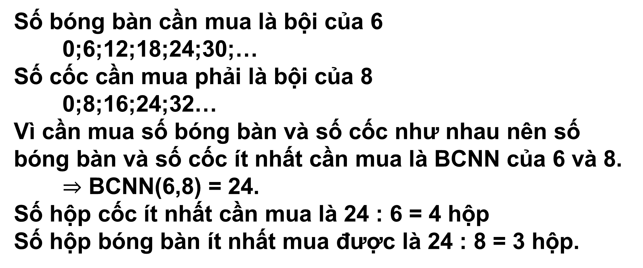
HOẠT ĐỘNG LUYỆN TẬP
Câu hỏi mở đầu:
Giải
Số bóng bàn cần mua là bội của 6
0;6;12;18;24;30;…
Số cốc cần mua phải là bội của 8
0;8;16;24;32…
Vì cần mua số bóng bàn và số cốc như nhau nên số bóng bàn và số cốc ít nhất cần mua là BCNN của 6 và 8.
$⇒$ BCNN(6,8) = 24.
Số hộp cốc ít nhất cần mua là 24 : 6 = 4 hộp
Số hộp bóng bàn ít nhất mua được là 24 : 8 = 3 hộp.

Slide 23
Các bước tìm BCNN của hai số a và b bằng cách liệt kê
Bước 1: Tìm tập hợp bội của a.
Tìm tập hợp bội của b.
Bước 2: Tìm tập hợp bội chung của a và b.
Bước 3: Tìm số nhỏ nhất khác 0 trong tập hợp bội chung của a và b.
Số vừa tìm được là BCNN của a và b.

Slide 24


HOẠT ĐỘNG 3
Bước 1: Phân tích các số 6 và 8 ra thừa số nguyên tố
6 = … 8 = ….
Bước 2:
Các thừa số nguyên tố chung của 6 và 8 là……
Các thừa số nguyên tố riêng của 6 và 8 là …..
Bước 3: Với mỗi thừa số nguyên tố vừa chọn ta chọn lũy thừa với số mũ lớn nhất
………………………………………………………..
………………………………………………………..
Bước 4: Lấy tích của các lũy thừa đã chọn, ta được BCNN của 6 và 8 => BCNN(6,8) = … = …

Slide 25
HOẠT ĐỘNG 3
Bước 1: Phân tích các số 6 và 8 ra thừa số nguyên tố
6 = … 8 = ….
Bước 2:
Các thừa số nguyên tố chung của 6 và 8 là……
Các thừa số nguyên tố riêng của 6 và 8 là …..
Bước 3: Với mỗi thừa số nguyên tố vừa chọn ta chọn lũy thừa với số mũ lớn nhất
………………………………………………………..
………………………………………………………..
Bước 4: Lấy tích của các lũy thừa đã chọn, ta được BCNN của 6 và 8 => BCNN(6,8) = …
Số mũ lớn nhất của 2 là 3 nên ta chọn $2^{3}$
Số mũ lớn nhất của 3 là 1 nên ta chọn $3^{1}$

Slide 26
II. TÌM BỘI CHUNG NHỎ NHẤT BẰNG CÁCH PHÂN TÍCH CÁC SỐ RA THỪA SỐ NGUYÊN TỐ
Bước 1: Phân tích các số ra thừa số nguyên tố
Bước 2: Chọn ra các thừa số nguyên tố chung và riêng
Bước 3: Với mỗi thừa số nguyên tố chung và riêng ta chọn lũy thừa với số mũ lớn nhất.
Bước 4: Lấy tích của các lũy thừa đã chọn, ta nhận được bội chung nhỏ nhất cần tìm.

Slide 27
Ví dụ : Tìm BCNN của:
a) 16 và 48
a) 18, 24 và 40

Slide 28
TÌM BCNN BẰNG CÁCH PHÂN TÍCH CÁC SỐ RA THỪA SỐ NGUYÊN TỐ
Bước 1: Phân tích các số ra TSNT.
Bước 2: Chọn ra các TSNT chung và các TSNT riêng
Bước 3: Với mỗi TSNT chung và riêng ta chọn lũy thừa với số mũ lớn nhất.
Bước 4: Lấy tích của các lũy thừa đã chọn, ta nhận được bội chung nhỏ nhất cần tìm.
Tìm BCNN của hai số a và b bằng cách liệt kê
Bước 1: Tìm tập hợp bội của a.
Tìm tập hợp bội của b.
Bước 2: Tìm tập hợp bội chung của a và b.
Bước 3: Tìm số lớn nhất trong tập hợp bội chung của a và b.
Số vừa tìm được là BCNN của a và b.

Slide 29

VẬN DỤNG

Slide 30
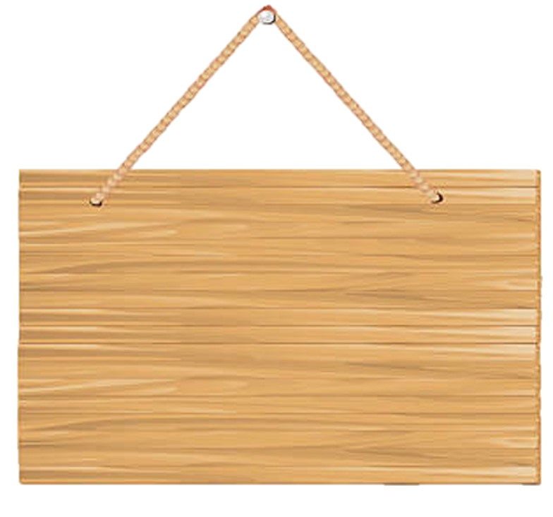







AI NHANH HƠN

Slide 31



BC(4, 6) = {0; 12; 24; 36;…}
BC(4, 6) = ?

Slide 32
BCNN(4, 6) = 12.
BCNN(4, 6) = ?

Slide 33


Có
số 0 có phải là bội chung của 5 và 7 không

Slide 34
ƯCLN(5,7) = 1
ƯCLN(5,7) = ?

Slide 35

BCNN(5,7)= 35
BCNN(5,7)= ?

Slide 36
Không
Số 9 có phải là bội chung của 3 và 6 không ?

Slide 37
Có
Số 12 có phải là bội chung của 3 và 6 không ?

Slide 38
Thầy cô điền
BCNN(2,3,6)= 6
BCNN (2,3,6)= ?

Slide 39


HƯỚNG DẪN TỰ HỌC Ở NHÀ
- Đọc lại toàn bộ nội dung bài học.
Hoàn thành bài tập 2 / trang 57/SGK.
Xem trước các phần tiếp theo cuả bài.

Slide 40

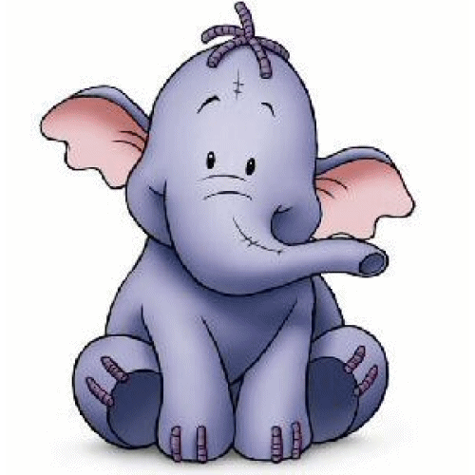
CHÚC CÁC EM HỌC TỐT!!!

